Slide 1

Il contributo del medico di 'primary care' alle cure prenatali. Lo scenario europeo e la realtà italiana
Facoltà di Medicina e Chirurgia
Corso di Laurea Specialistica in Medicina e Chirurgia
Relatori: Prof Maganza Carlo, Prof Stimamiglio Andrea
Candidata: Cameirana Francesca

Slide 2
Secondo le LINEE GUIDA ITALIANE per la gravidanza fisiologica:
Assistenza alla gravidanza fisiologica :
Ostetriche
Specialisti in ginecologia e ostetricia
Medici di famiglia
Aumento di tagli cesarei
sintomo dell’eccesso di medicalizzazione del percorso nascita
Necessità di condurre in Italia studi per valutare il ruolo delle diverse figure professionali

Slide 3
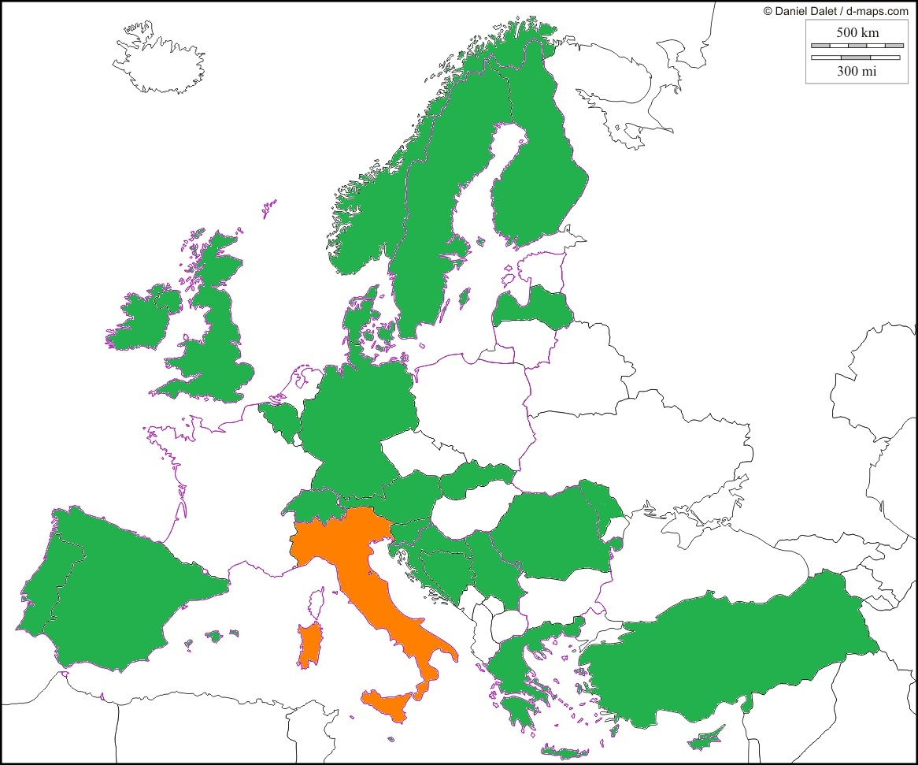
Il questionario

Slide 4
1) A chi si rivolge più frequentemente la donna con difficoltà di concepimento?
Il questionario

Slide 5
2) A chi si rivolge di solito una donna a cui si presenta un problema semplice che riguardi la propria salute (in ambito ostetrico-ginecologico)?
Il questionario

Slide 6
3) A chi si rivolge, in genere, la donna per informazioni preconcezionali?
Il questionario

Slide 7
4) Chi solitamente da assistenza alla donna durante la gravidanza?
Il questionario

Slide 8
5) Chi offre informazioni sull'allattamento, sulle cure del neonato e di sé dopo il parto?
Il questionario

Slide 9
9) A chi si rivolge di solito una donna per richieste contraccettive?
Il questionario

Slide 10
Concentrandoci sul momento della gravidanza
58% degli stati Europei analizzati seguono un modello assistenziale per la gravidanza diverso da quello scelto dall’Italia

Slide 11
Analisi critica dei dati

Slide 12
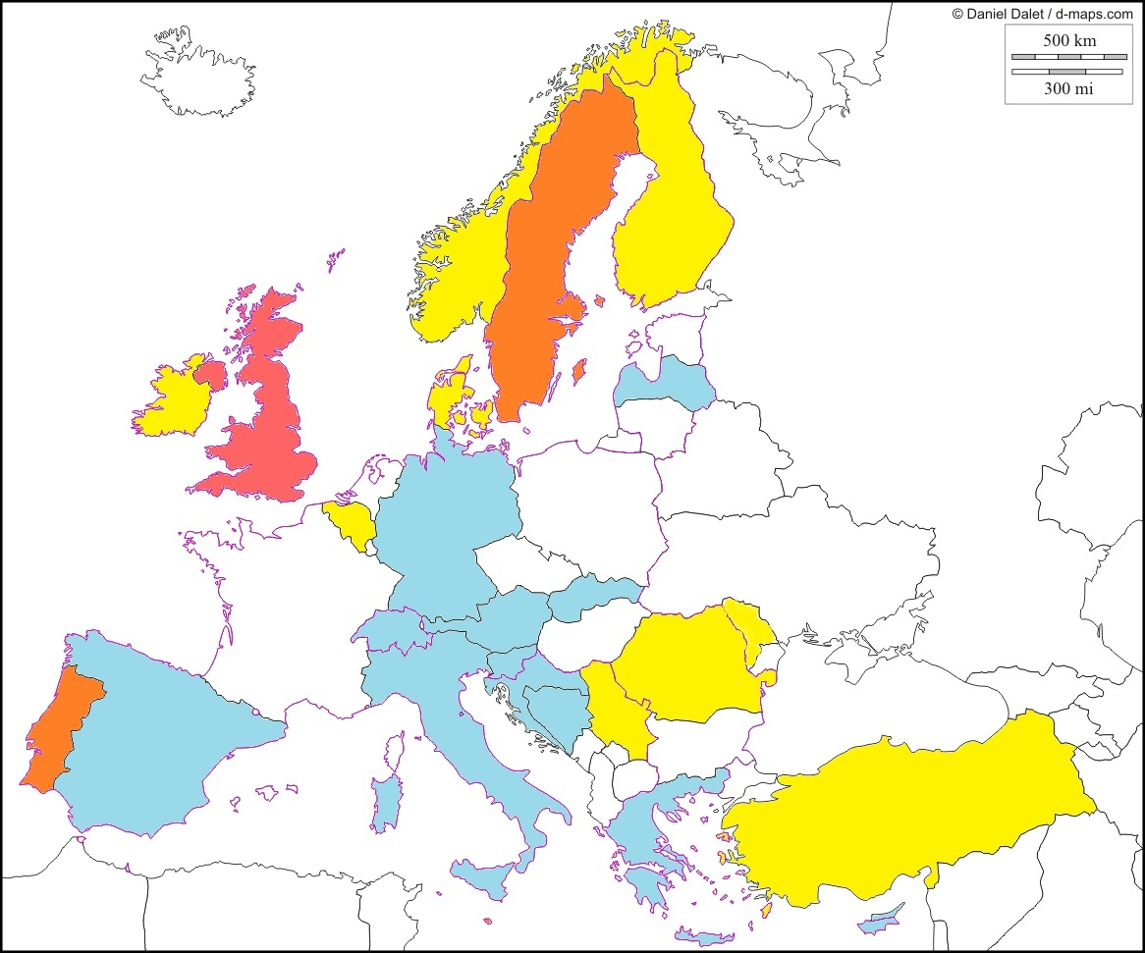
Analisi geografica

Slide 13
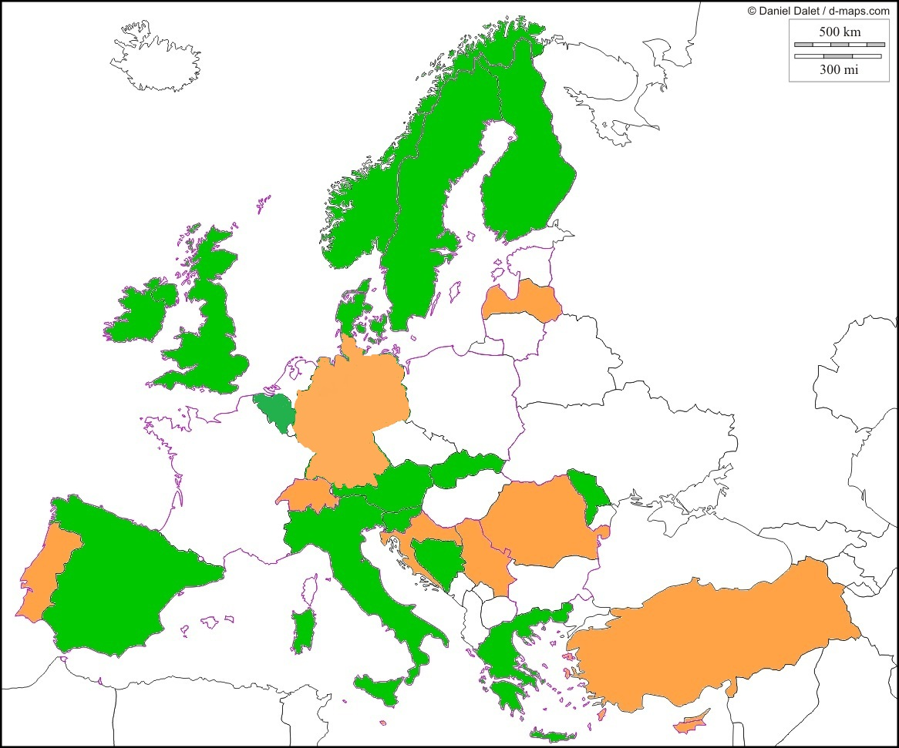
Analisi dell’organizzazione sanitaria

Slide 14
Analisi della densita’ di general pratictioner
Numero general pratictioner per 100000 abitanti
Scelta modello assistenziale gravidanza
Non c’è correlazione

Slide 15
Analisi del PIL e della spesa sanitaria
Sanità $
Scelta figura di riferimento per la gravidanza

Slide 16
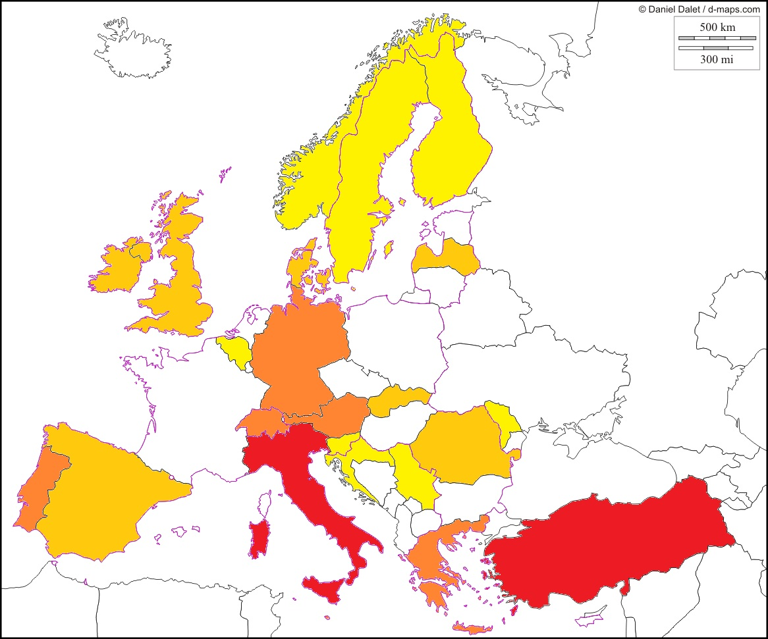
Analisi del tasso di cesarei

Slide 17
Analisi della mortalita’ neonatale e materna
Mortalità neonatale e materna
Figura di riferimento per la gravidanza

Slide 18
Conclusioni e sviluppi futuri
Una distribuzione in zone
I fattori correlati sono risultati:
% tagli cesarei
Gli aspetti necessari di approfondimento sarebbero molteplici
Compartecipazione dei ruoli
Comunicazione

Slide 19

Grazie per l’attenzione

